Slide 1


Sokratés
Číslo projektu: | CZ.1.07/1.5.00/34.0465
Vzdělávací celek: | Společenskovědní vzdělávání
Tematický okruh: | Základy společenských věd
Téma: | Sokratés
Ročník: | 4.
Jméno autora: | Michal Cikán
Vytvořeno dne: | 31. 8. 2012
Anotace | Život Sokrata, Dialogy, maieutika, daimonion, Vím, že nic nevím
Metodický pokyn | Digitální podpora výkladu učitele obohacená o obrázky s odkazy do internetu

Slide 2
Život
469 – 399 př. n. l., athénský filozof
syn sochaře a porodní báby
manželka svárlivá Xantipa
vyučoval bezplatně, byl živ z pohostinnosti svých žáků a přátel
na sklonku života obviněn z podrývání demokracie, kažení mládeže, zavádění nových božstev
donucen spáchat sebevraždu

Slide 3
Dílo
Jeho činnost spočívala výlučně v rozhovorech s občany, takže se od něho nedochovala ani řádka
O jeho myšlenkách a působení víme jen díky jeho žáku Platónovi
Platón sepsal Obranu Sokratovu a Dialogy

Slide 4
Významné myšlenky a termíny
Sokratovská metoda kladení otázek
Maieutika – porodnické umění
Etický intelektualismus – vědění vede ke ctnosti a mravnosti
Daimonion – jakýsi božský vnitřní hlas v nás poučující a varující v rozličných situacích

Slide 5
Citáty
Vím, že nic nevím.
Lidský život není nic jiného, než řetěz zameškaných příležitostí.
Nemá být koráb zakotven jedinou kotvou a život na jediné naději.
Jenom se žeňte, beze všeho. Dostaneš-li dobrou ženu, budeš výjimkou, dostaneš-li zlou, zůstaneš filozofem.

Slide 6
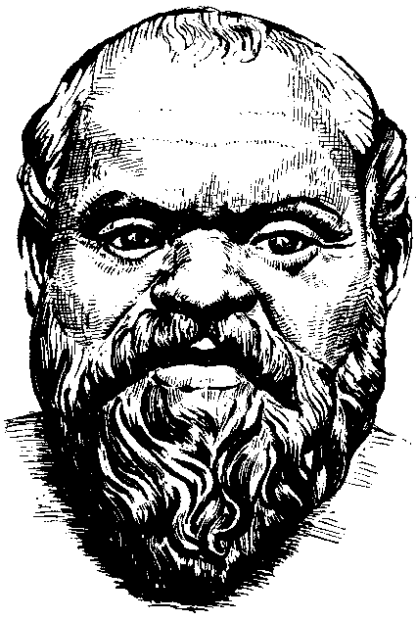
Sokratés

Slide 7
Použité zdroje
Pokud není uvedeno jinak, použitý materiál je z vlastních zdrojů autora
http://stationhades.blogspot.cz/2010/04/att-tomma-en-giftbagare.html

